Slide 1
基于TensorFlow的公共选修课建设
2022年教育部产学研项目
使用 Siamese 网络进行图像相似度估计
Sponsered by GOOGLE

Slide 2
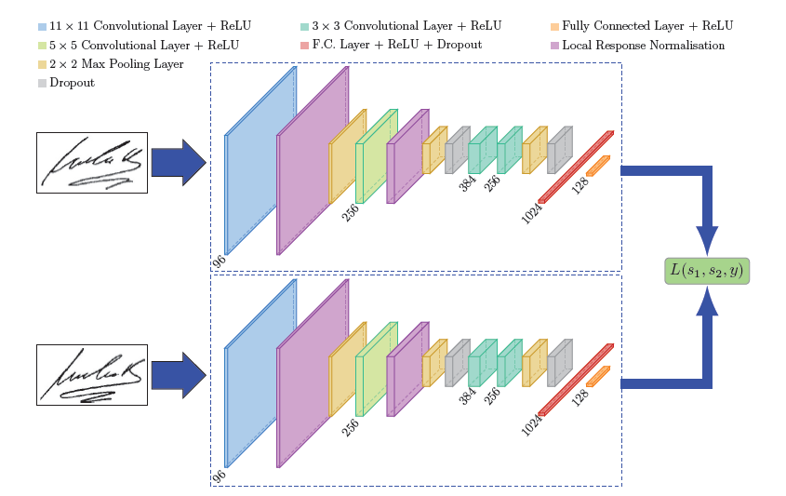
连体网络-目的
在现代深度学习时代，神经网络几乎擅长每项任务，但这些神经网络依赖更多的数据才能表现良好。但是，对于某些问题，例如人脸识别和签名验证，我们不能总是依赖获取更多数据，为了解决此类任务，我们有一种称为孪生网络的新型神经网络架构。
它仅使用少量图像即可获得更好的预测。从很少的数据中学习的能力使得暹罗网络近年来更加流行。在本文中，我们将探讨它是什么以及如何使用 Siamese Networks 使用 tf开发签名验证系统。

Slide 3
连体神经网络是一类包含两个或多个相同子网络的神经网络架构。这里的“相同”意味着它们具有相同的配置、相同的参数和权重。参数更新在两个子网络之间进行镜像。它用于通过比较其特征向量来查找输入的相似性，因此这些网络被用于许多应用中
传统上，神经网络学习预测多个类别。当我们需要向数据添加/删除新类时，这会带来问题。在这种情况下，我们必须更新神经网络并在整个数据集上重新训练它。此外，深度神经网络需要大量数据进行训练。另一方面，SNN 学习相似性函数。因此，我们可以训练它来查看两个图像是否相同（我们将在此处执行此操作）。这使我们能够对新类别的数据进行分类，而无需再次训练网络。

Slide 4
优点：
对类不平衡更加鲁棒：借助一次性学习，每个类给定一些图像就足以让 Siamese Networks 将来识别这些图像
对具有最佳分类器的集成很好：鉴于其学习机制与分类有些不同，使用分类器对其进行简单平均可以比平均 2 个相关监督模型（例如 GBM 和 RF 分类器）做得更好
从语义相似性中学习： Siamese 专注于学习将相同的类/概念紧密结合在一起的嵌入（在更深的层中）。因此，可以学习语义相似度。

Slide 5
缺点：
比普通网络需要更多的训练时间：由于暹罗网络涉及二次对来学习（查看所有可用信息），因此它比普通分类类型的学习（逐点学习）慢
不输出概率：由于训练涉及成对学习，因此不会输出预测的概率，而是输出与每个类别的距离

Slide 6
损失函数：
由于Siamese网络的训练通常涉及成对学习，因此在这种情况下不能使用交叉熵损失，主要使用两个损失函数来训练这些Siamese网络，它们是
Triplet loss是一种损失函数，其中将基线（锚）输入与正（真）输入和负（假）输入进行比较。从基线（锚）输入到正（真）输入的距离最小化，从基线（锚）输入到负（假）输入的距离最大化。

Slide 7
Triplet loss是一种损失函数，其中将基线（锚）输入与正（真）输入和负（假）输入进行比较。从基线（锚）输入到正（真）输入的距离最小化，从基线（锚）输入到负（假）输入的距离最大化。
在上面的等式中，alpha是一个边缘项，用于“拉伸”三元组中相似和不相似对之间的距离差异，fa、fp、fn是锚定图像、正图像和负图像的特征嵌入。
在训练过程中，图像三元组（锚图像、负图像、正图像）（锚图像、负图像、正图像）作为单个样本输入到模型中。这背后的想法是锚点和正图像之间的距离应该小于锚点和负图像之间的距离。

Slide 8
对比损失：是时下广泛使用的流行损失函数，它是基于距离的损失与更传统的错误预测损失.此损失用于学习嵌入，其中两个相似点具有较小的欧几里德距离，而两个不同点具有较大的欧几里德距离。
我们将 Dw 定义为
Gw 是我们的网络对一幅图像的输出。

Slide 9
在Jupyter上测试
OK，lets coding！

Slide 10
参考
1. https://towardsdatascience.com/a-friendly-introduction-to-siamese-networks-85ab17522942

